Slide 1


Slide 2

CMF DESIGN AWARD 报名申请表（*必填）
CMF DESIGN AWARD APPLICATION FORM（*Must fill）
公司名称* |  | Company name*
作品名称* |  | Product name*
部门名称 Department name
所属行业 Industry
主营产品 Main product
办公地址 Office address
网址 Website |  |  | 邮政编码 Postal Code
申报人/申报团队，6人以内，将于入围/获奖证书上体现 Applicants, up to 6 people, will be reflected on the finalist/award certificates
1 | 姓名 Name |  | 职务Post |  | 联系电话Number |  | 邮箱Mailbox
2 | 姓名 Name |  | 职务Post |  | 联系电话Number |  | 邮箱Mailbox
3 | 姓名 Name |  | 职务Post |  | 联系电话Number |  | 邮箱Mailbox
联系人姓名* Contact name |  |  | 职务Post |  | 联系电话Number |  | 邮箱Mailbox
☐ 公开 ☐ 保密
*如本产品在终评前未上市需作保密处理请注明，如未备注，则默认可在大奖官方平台公示，包括但不限于图片或文字，终评结束后，本作品不再保密处理。

Slide 3
发票信息表
INVOICE INFORMATION FORM
专用增值税发票 Special VAT invoice |  |  | 普通增值税发票 General VAT invoice
公司名称 Company name
税号 Duty paragraph
银行支行 Bank branch
账号 Account number
地址 Office address
电话 Office number
邮寄信息 Mailing Information
1 | 姓名 Name
2 | 邮寄地址 Address
3 | 联系电话 Number
注：国际CMF设计奖申报费用包括三部分:报名费、入围服务费、获奖服务费。
报名费：免报名费（2026年5月29日之前），早鸟（2026年7月31日之前）半价报名费400元，一般报名（2026年8月1日—9月20日）报名费800元。
入围服务费：3,000元，在第一轮评审完成后将以邮件形式发送通知，如未入围则不需缴纳。入围费用包含:入围证书、评委劳务费、 参加颁奖典礼、宣传费用等。
获奖服务费：获奖作品为15000元/件服务费，金奖则为25000元/件服务费，如未获奖则不需要缴纳。获奖费用包含:参加颁奖典礼、奖杯、获奖证书、评委劳务费、展览费用、后期宣传费用等。

Slide 4
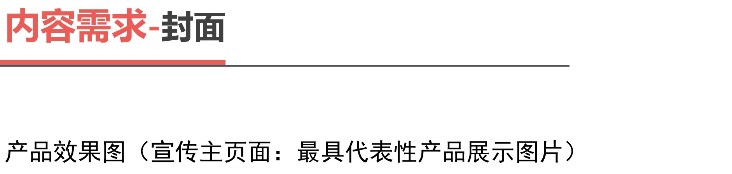

Slide 5
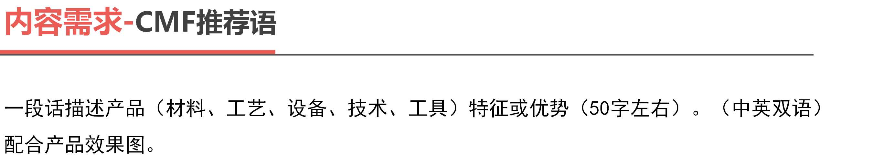

Slide 6
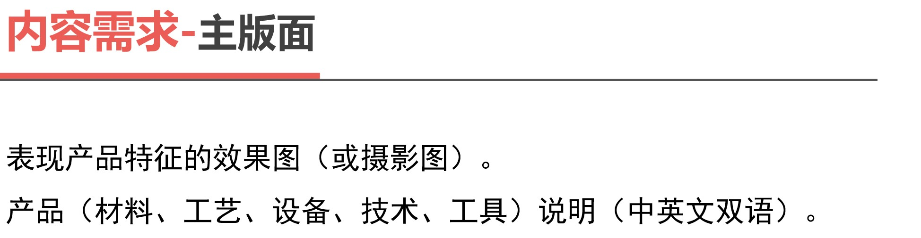

Slide 7
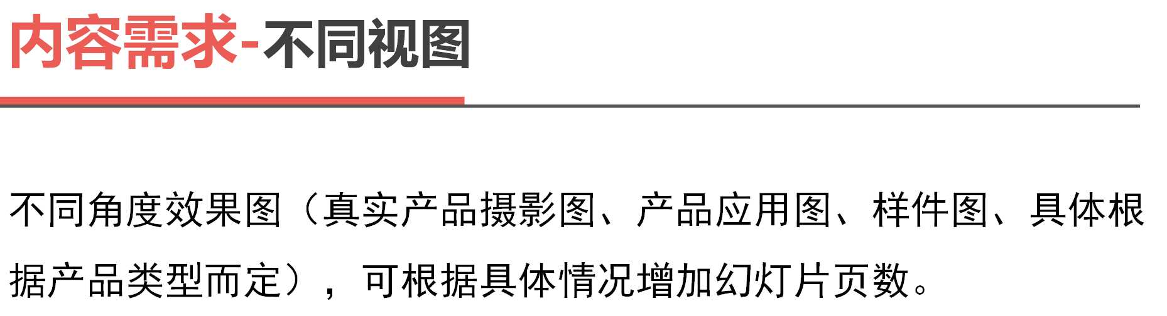

Slide 8
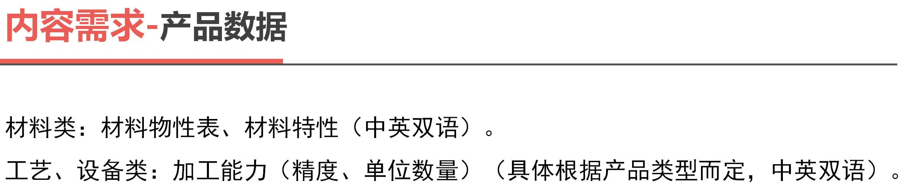

Slide 9
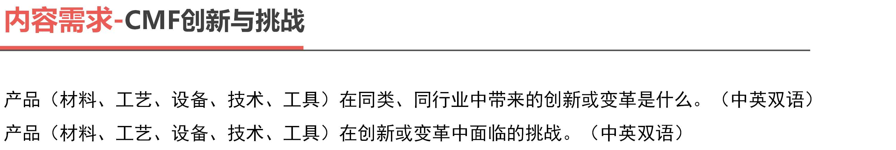

Slide 10
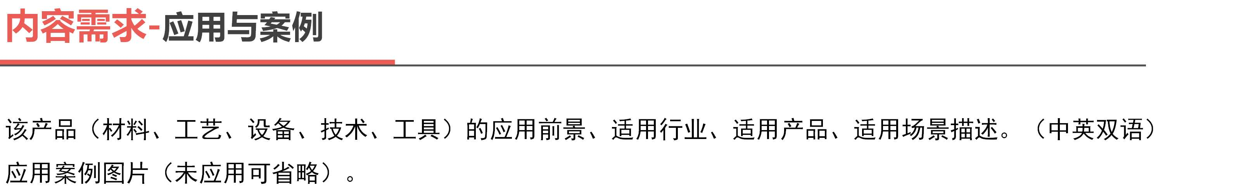

Slide 11

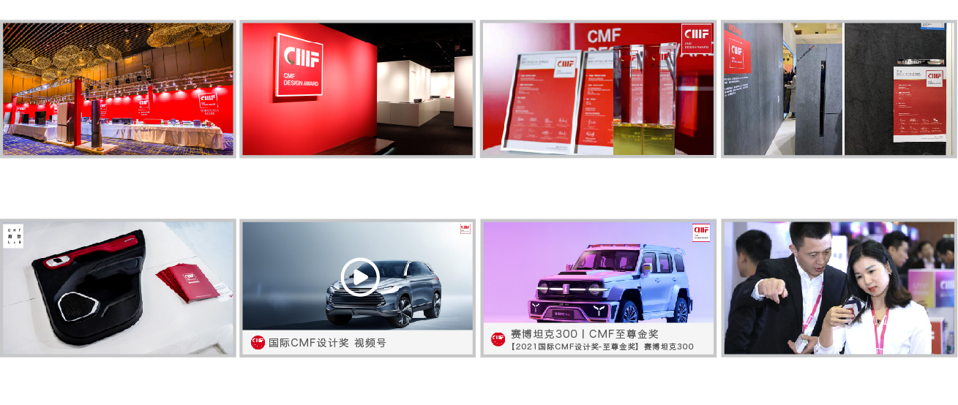
国际CMF设计奖·获奖权益
＊提交作品时，请删除本页。
获奖是一场绮丽的开端。大奖组委会为获奖者们提供了能够达到最大程度宣传效果的获奖者后续服务，让获奖设计成为各界焦点。
获奖作品展
大奖展览馆长期展出
奖杯及证书
商标授权使用
获奖作品巡展
视频媒体传播
获奖专访
行业内资源对接
CMF DESIGN AWARD

Slide 12
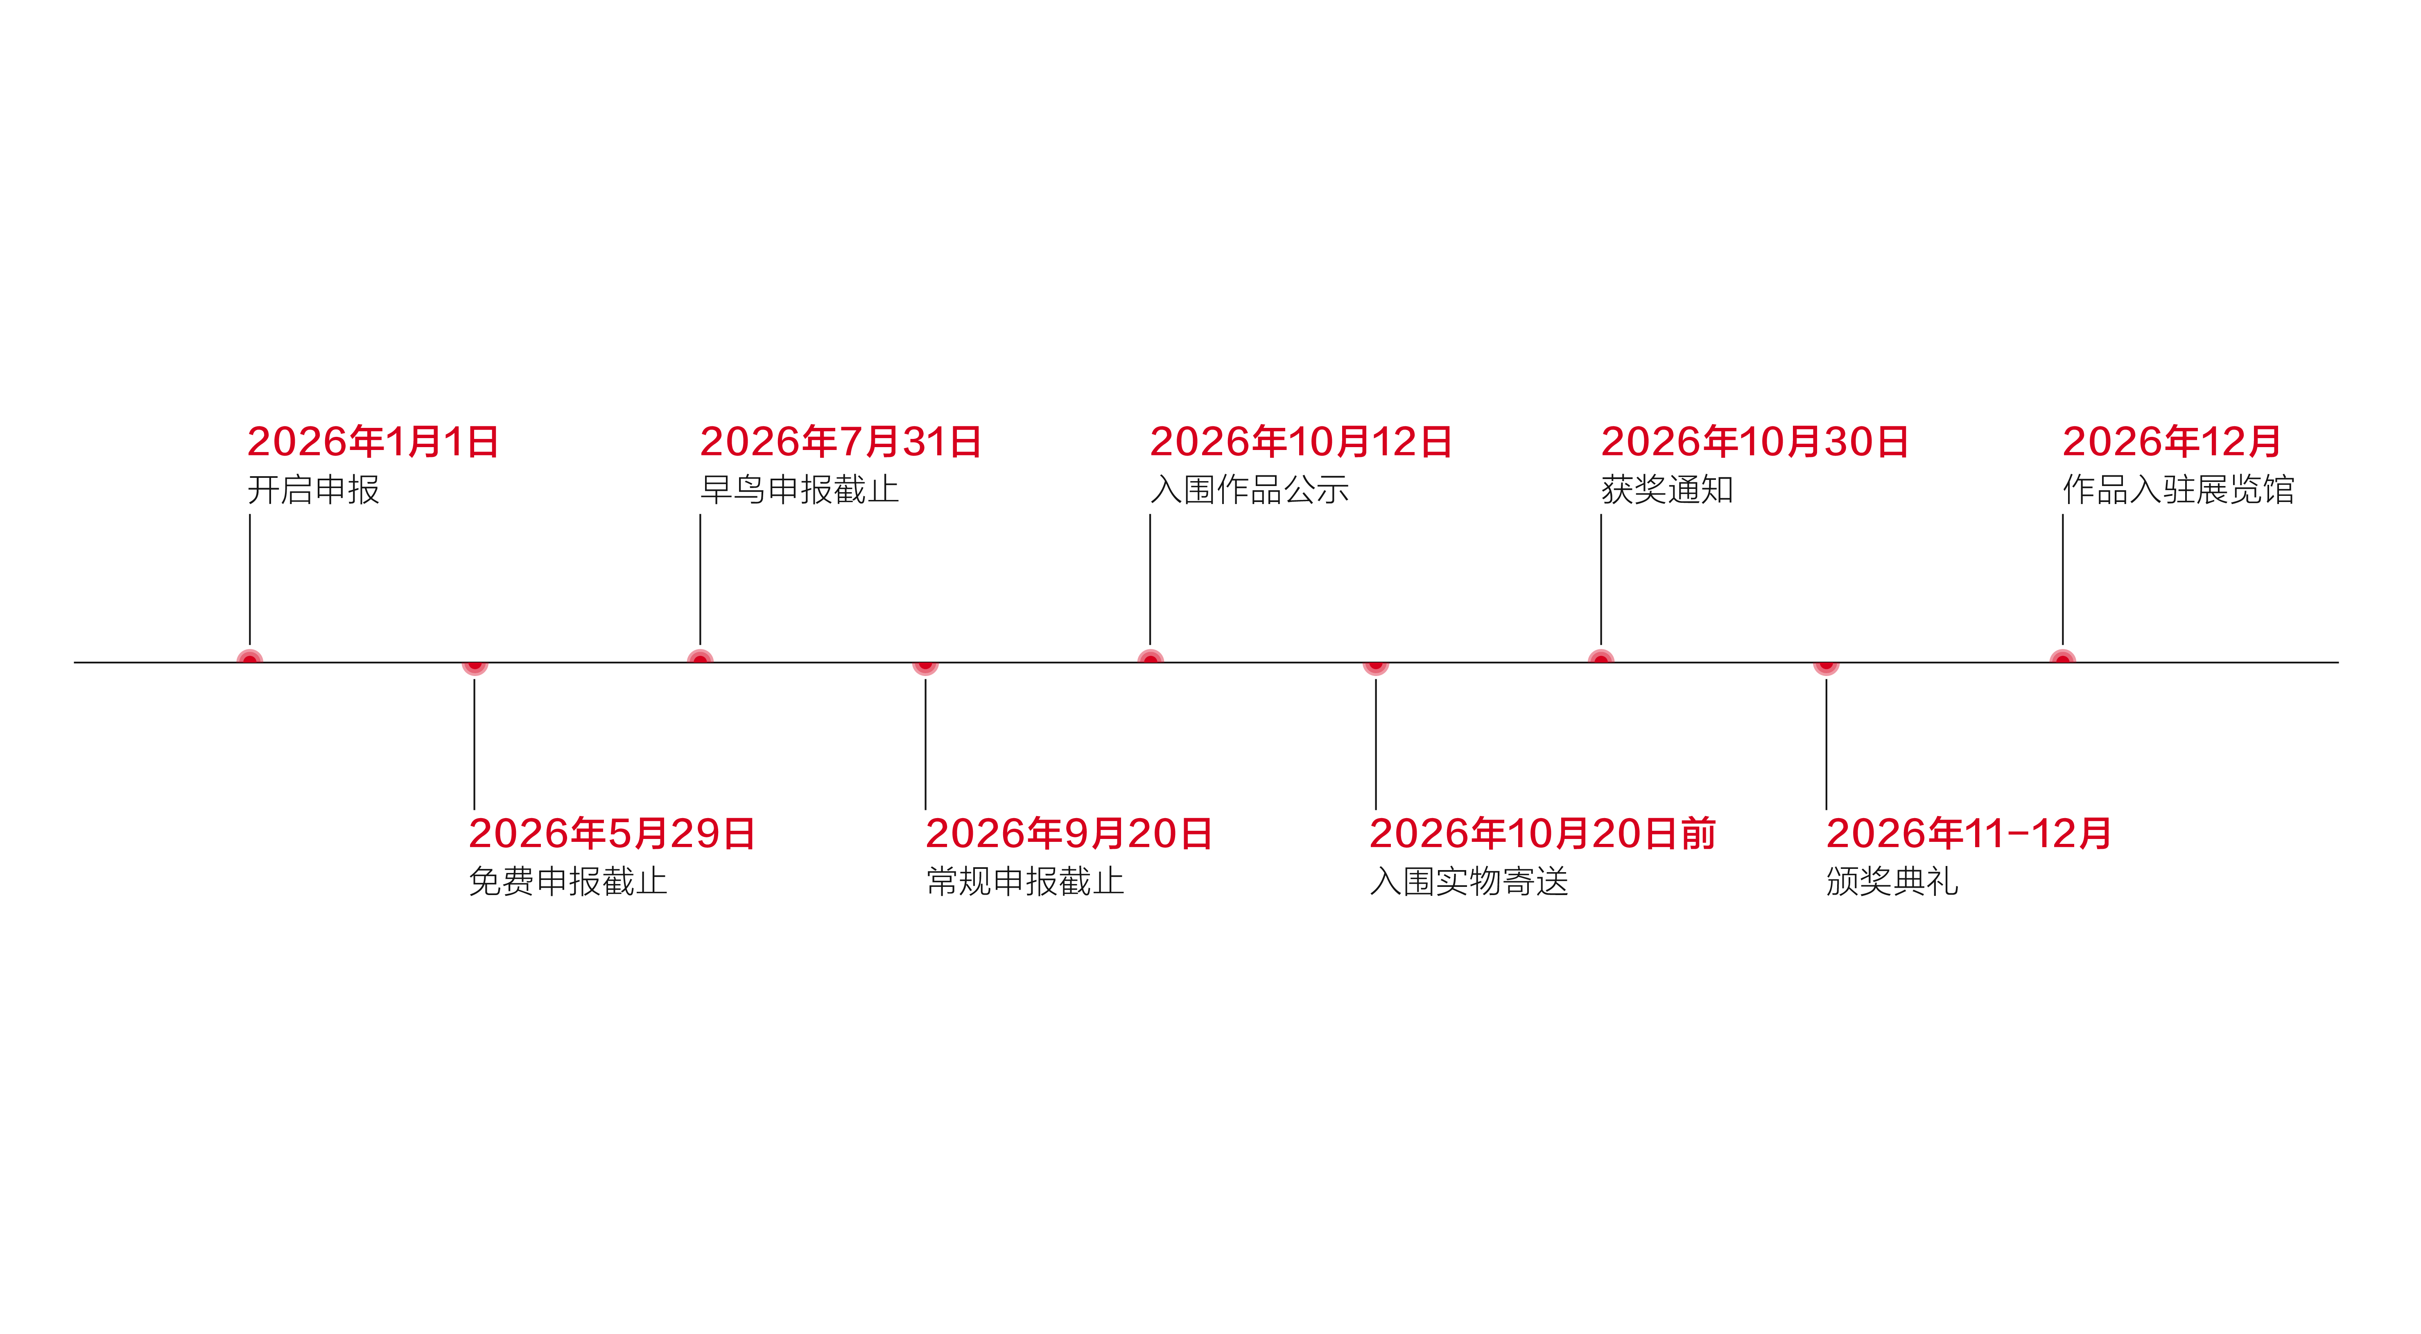
国际CMF设计奖·日程安排
＊提交作品时，请删除本页。
CMF DESIGN AWARD

